Slide 1
互联网公司通用XSS解决方案探讨
d4rkwind@百度

Slide 2
自我介绍
暗夜潜风/d4rkwind
百度 高级安全工程师
mere#vip.qq.com

Slide 3
提纲
问题现状
解决思路
付诸实践
经验总结

Slide 4
我们遇到什么样的问题现状？
问题现状

Slide 5
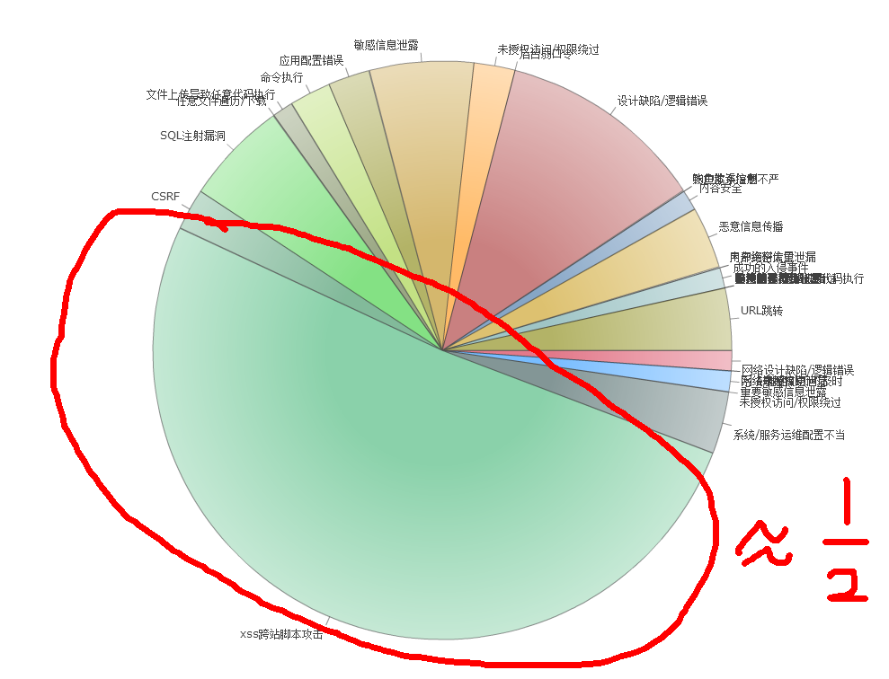
问题现状——数量足够多
Notes:
数量多，占比大，仅以百度举例，Wooyun上报告的漏洞，XSS漏洞约占50%

Slide 6
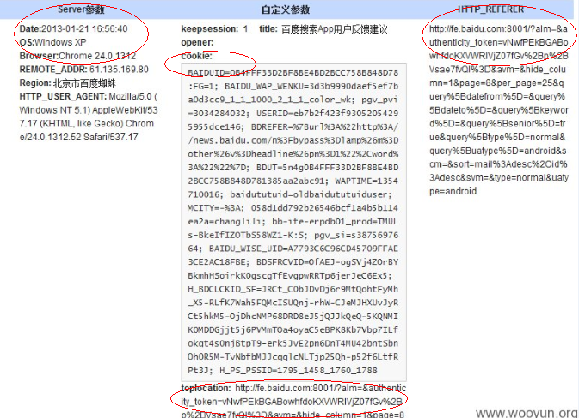
问题现状——“新型”攻击手法普及
Notes:
还有许多更新型的攻击手法

Slide 7
问题现状——战略必须拥有安全保障
移动/云
前项收费
……
Notes:
产品线众多
安全人员少
研发安全意识不高

Slide 8
解决当前问题，我们的思路是什么？
解决思路

Slide 9
解决思路
避免出现
降低危害
及时发现
开发环节安全保障
自行发现
主动获取
保护重要系统
保护认证会话
测试环节安全保障

Slide 10
基于上述思路，如何付诸实践？
付诸实践

Slide 11
付诸实践——开发环节
发布规范
场景
调研模板
种类
开发工具
覆盖度
覆盖度
方案
比例
嵌入流程
准确率
可实施性
Notes:
已嵌入百度前端研发流程

Slide 12
付诸实践——测试环节
扫描工具
准确率
扫描平台
稳定
嵌入流程
覆盖度
速度
API
可实施性
Notes:
预计今年完成强制落实。
另外，我们当前也在开发基于扫描平台的浏览器扫描插件

Slide 13
付诸实践——自行发现
例行安全扫描
流量/日志挖掘
全流量URL库
扫描工具/平台
运维平台
日志挖掘
Notes:
除此之外，全流量还有很多作用
另外，目前也在挖掘日志

Slide 14
付诸实践——主动获取
sec.baidu.com
Wooyun
安全响应中心
Notes:
申请经费，收购漏洞

Slide 15
付诸实践——保护重要系统
重要系统免受其他系统影响：统一登录分散认证
重要系统自身免受XSS影响：CSP响应头设置
unsafe.
baidu.com
unsafe
容易被盗
Passport
.baidu.com
passport.
baidu.com
important.baidu.com
otherb
important
BDUSS
othera
Notes:
具体方案细节，将在经验总结里介绍

Slide 16
付诸实践——保护认证会话
保护认证会话：会话HttpOnly化
数据证明
PC端测试
WAP端测试
排查修复
代码库排查
产品线排查修复
上线
小流量上线
全流量上线
Notes:
数据证明，不是证明HttpOnly有效，而是证明对产品无影响

Slide 17
我们近年得到的一些经验总结
经验总结

Slide 18
经验总结——选准对象，把握推动顺序
完美方案？
模板安全
统一登录分散认证
CSP
HttpOnly
Notes:
PC端上线HttpOnly
内部重要系统设置CSP
外部重要系统统一登录分散认证方案
模板安全转义或检查
与业务部门给出完美解决方案

Slide 19
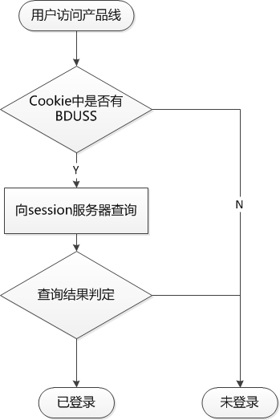
统一登录分散认证
背景：
Important.baidu.com
Passport.baidu.com
Unsafe.baidu.com

Slide 20
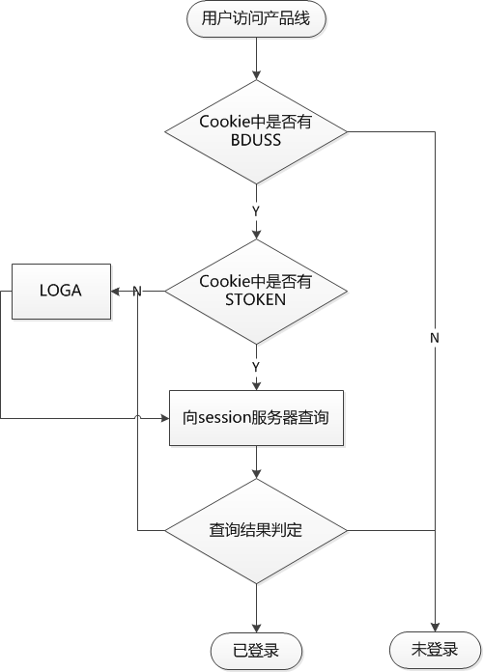
统一登录分散认证
核心思想： BDUSS+STOKEN，BDUSS共用，STOKEN分散在重要产品线

Slide 21
模板代码自动化安全检查
背景：
变量输出场景 | 安全转义方法
HTML标签中或标签属性值中 | HTML编码
HTML标签链接属性值中 | URL编码
HTML标签事件属性值中 | Javascript转义+HTML编码
Script标签中 | Javascript转义
Json数据中 | HTML编码+Javascript转义
Callback回调函数名 | Callback转义
其他 | 禁止

Slide 22
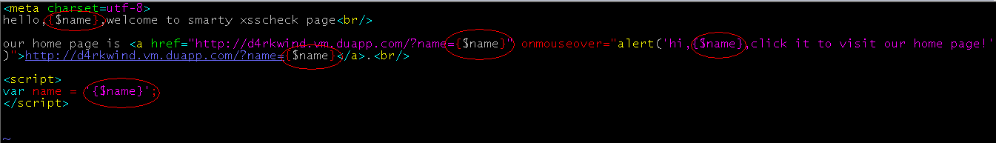
模板代码自动化安全检查
效果：
Notes:
如果时间足够，这里可以演示
已介入公司产品模板上线流程

Slide 23
模板代码自动化安全转义
现场演示：

Slide 24
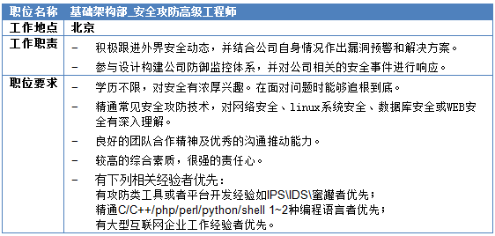
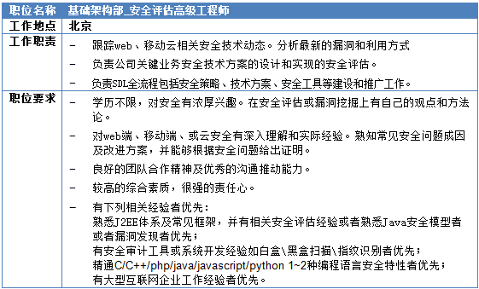
广告——百度安全团队欢迎您～
hr.baidu.com

Slide 25
Thanks
Q&A

